Slide 1

1945_1949
ROK PO ROCE
Poválečnými dějinami rok za rokem

Slide 2
1945

Slide 3
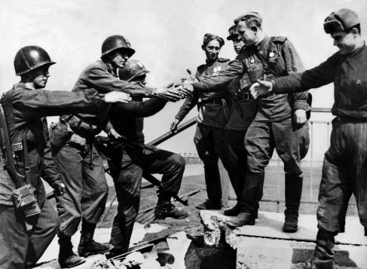
1945
25. dubna 1945
se v Torgau na Labi setkali vojáci amerických a sovětských armád

Slide 4
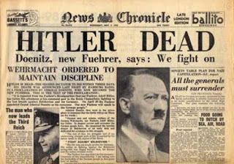
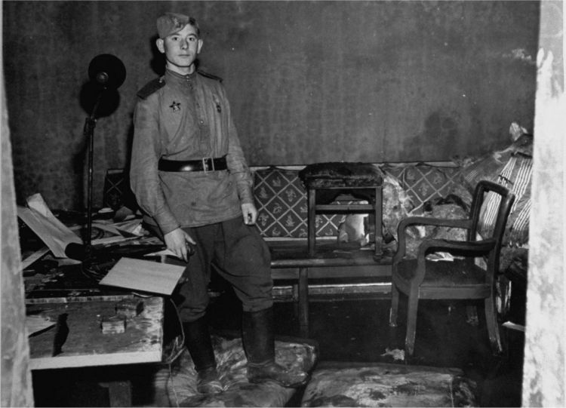
1945
30. dubna 1945
spáchal sebevraždu Adolf Hitler

Slide 5
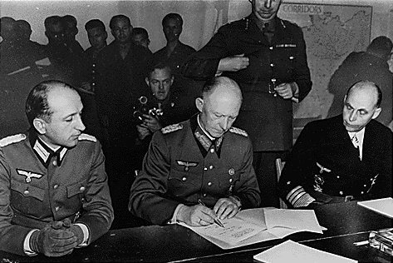
1945
Potíže se „Dnem vítězství“
7. května v Remeši podepsán dokument o kapitulaci (ukládá německým jednotkám, aby do 8. května do 23:00 hodin přestaly bojovat)
8. květen označen Trumanem a Churchillem za Den vítězství

Slide 6
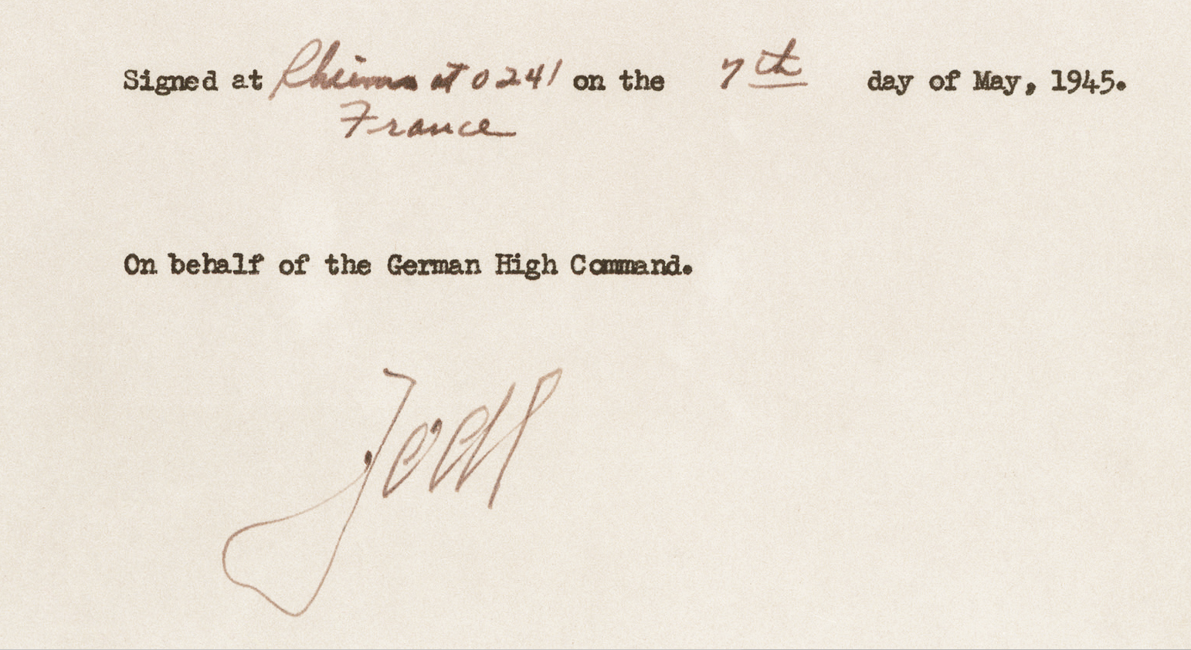

Slide 7
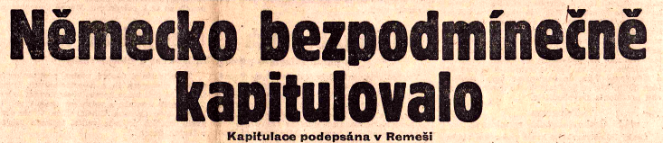
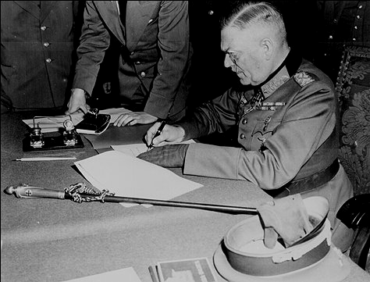
1945
Berlín
polní maršál Keitel podepisuje kapitulaci Německa
Stalin s formou remešské kapitulace nesouhlasí, 2. podpis kapitulace
v Berlíně 8. května před půlnocí (9. května moskevského času)
- v sovětském bloku slaven konec války 9. května

Slide 8
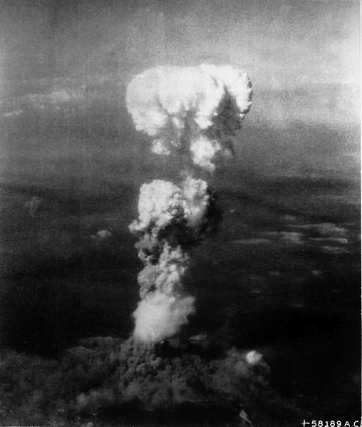
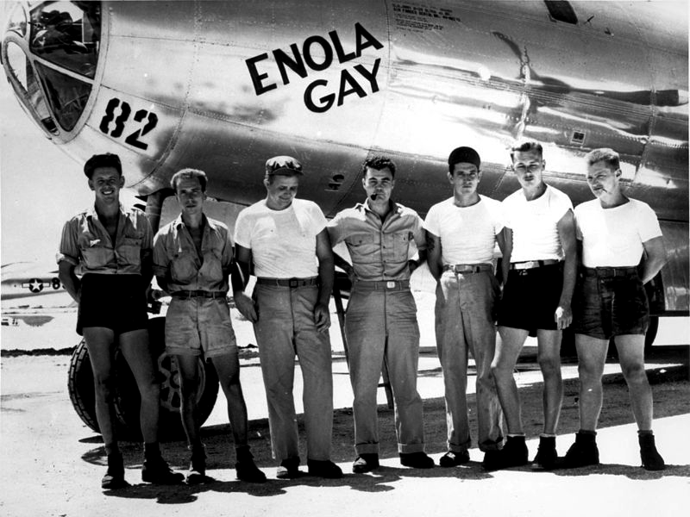
1945
válka s Japonskem na Dálném východě pokračuje
USA žádají SSSR o pomoc - vstřícnost vůči sovětským požadavkům
6. srpna byla svržena atomová bomba na Hirošimu

Slide 9
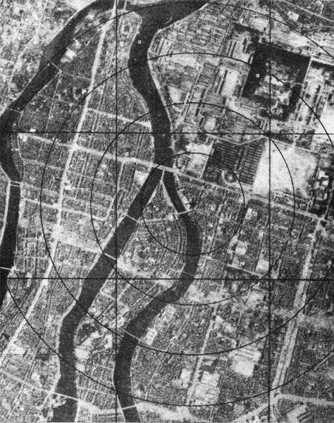
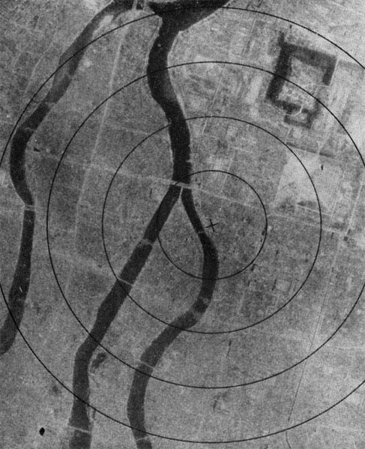
1945

Slide 10
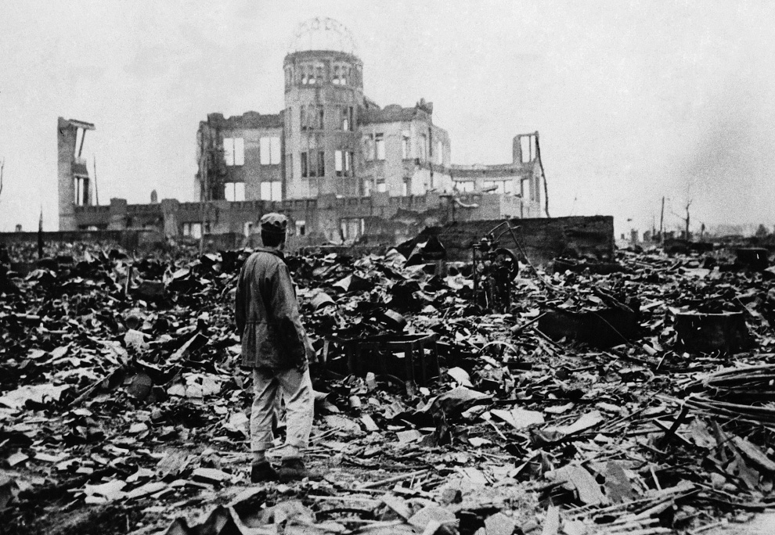
1945

Slide 11
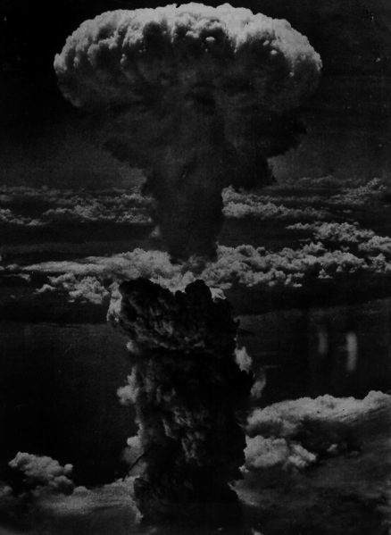
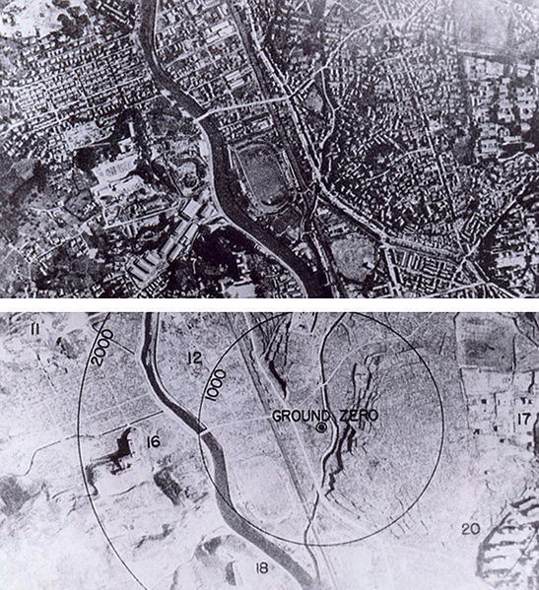
1945
8. srpna Sovětský svaz vyhlásil válku Japonsku
(vpadl do Mandžuska a na Sachalin)
9. srpna dopadla atomová bomba na japonské Nagasaki

Slide 12
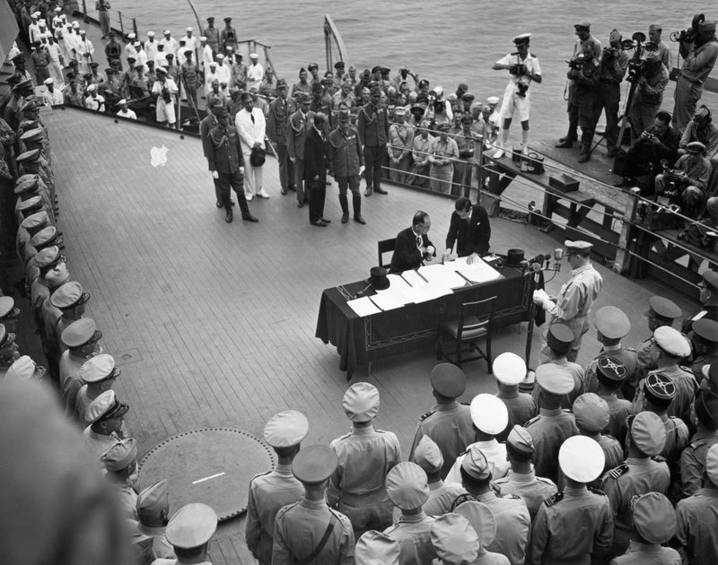
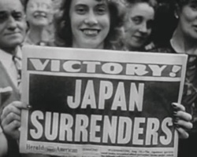
1945
otázka motivů kapitulace Japonska
(americké bombardování nebo obavy ze Sovětů)
2. září 1945 podepsána kapitulace Japonska
(na palubě americké bitevní lodi Missouri v Tokijském zálivu)

Slide 13
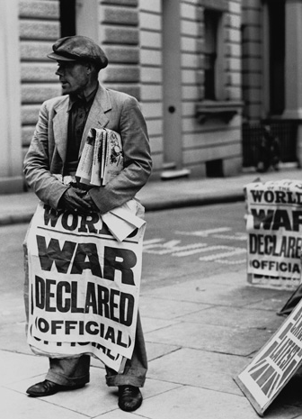
1945
Konec II. světové
války
60 milionů mrtvých
20 milionů vojáků
40 milionů civilistů

Slide 14
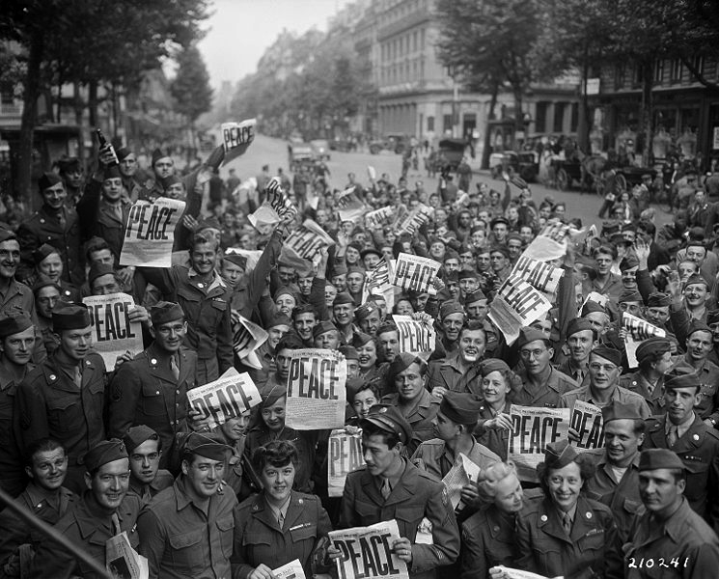
Paříž

Slide 15
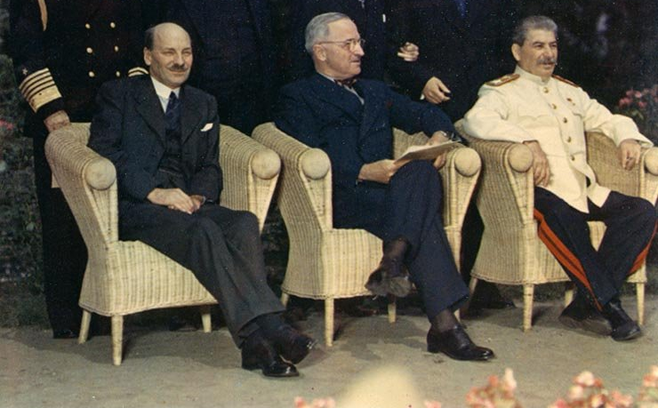
1945
Mírová konference
Postupim
(17. 7. - 2. 8. 1945)
konference protihitlerovské koalice dosavadních spojenců a vítězů války
Stalin + Roosevelt (>Truman) + Churchill (>Attlee)

Slide 16
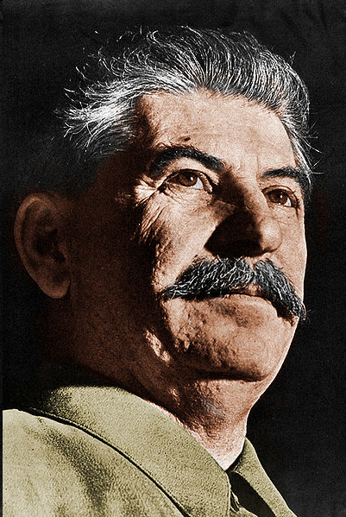
SSSR
Stalin
uznání západních hranic dle smlouvy Molotov - Ribbentrop
obnova země v hranicích carského Ruska
snaha vytvořit nárazníkové
pásmo slabých, podřízených států
stupňování požadavků
snaha získat maximum
využívá nejasných představ spojenců na uspořádání Evropy
Stalin očekává návrat USA k předválečnému izolacionismu

Slide 17
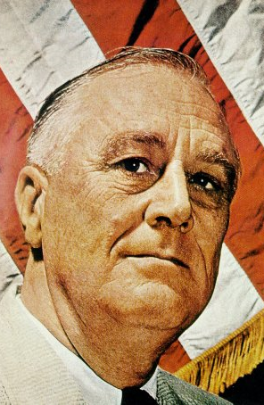
1945
Roosevelt
ústupky Stalinovi
víra ve spravedlnost a nový řád
důvěra v plnění Stalinových slibů
podcenění hrozby sovětské expanze
ochota akceptovat vliv SSSR ve východní Evropě
12. 4. 1945 Roosevelt umírá
nástupce - Harry S. Truman
pokus o změnu přístupu - je pozdě

Slide 18
POSTUPIMSKÁ DOHODA
HRANICE
navrácení všech území obsazených Německem do roku 1937
obnovení Německa jako celku
východní hranice Německa se posouvá na linii řek Odra-Nisa
NĚMECKO
rozdělení Německa a Rakouska na 4 okupační zóny
(do podpisu mírové smlouvy)
5D: demilitarizace, denacifikace, deindustrializace, decentralizace a demokratizace
vytvoření Rady ministrů zahraničních věcí pro uzavření mírových smluv
se spojenci Německa

Slide 19
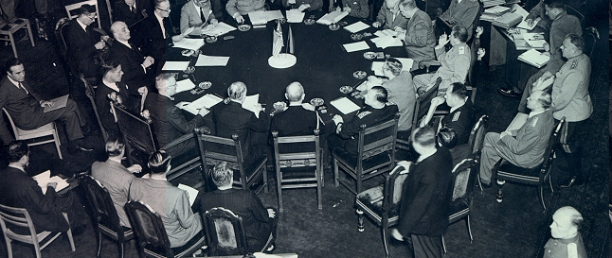
1945
POSTUPIMSKÁ DOHODA
ODSUN NĚMCŮ
rozhodnutí o odsunu Němců z Polska, Československa, Maďarska a Rumunska (až po tzv. divokém odsunu)
přesun asi 16 milionů lidí - značná část z nich uprchla před postupující Rudou armádou

Slide 20
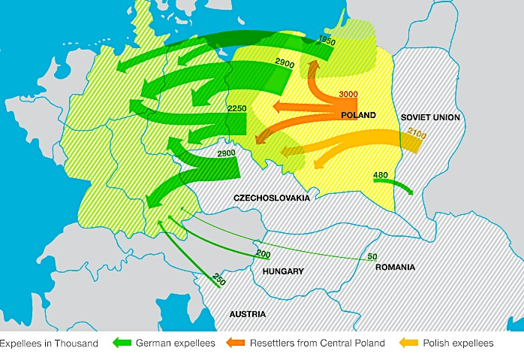
1945
German and Polish Expulsion and Population Transfer 1944 –1948 © Netzwerk Migration in Europe e.V.

Slide 21
1945
První poválečné volby ve východní části Evropy
Maďarsko (listopad 1945)
vítězí malorolnická strana 60 %, komunisté 17 %
Jugoslávie (listopad 1945)
Národní fronta Josipa Broze Tita dostala přes 90 %
Bulharsko (listopad 1945) Strana vlasti, sympatizující s komunisty, za použití násilí (kritika USA)
Albánie (prosinec 1945)
komunistická Demokratická fronta
1946 – vítězství komunistů ve volbách v Československu
1947 – Maďarsko-sovětské orgány zatýkají vítěze voleb
Polsko - zfalšované parlamentní volby

Slide 22
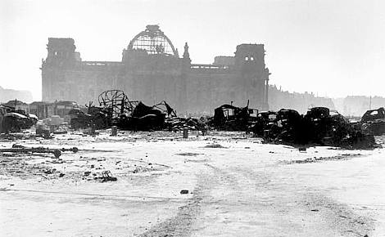
„Co je teď Evropa? Hromada trosek, hřbitov, semeniště moru a nenávisti“
„Neexistuje na kontinentě jediná země, která by si zachovala naději v budoucnost“
„Miliony lidí ve městech jsou odsouzeny k pomalému vyhladovění“
„Stalin, rozhlížeje se po Evropě, vidí nejlepší způsob, jak prosazovat sovětské zájmy, v tom, že prostě nechá věcem volný průběh“
„Toto je onen druh krize, na které komunismus vzkvétá“

Slide 23
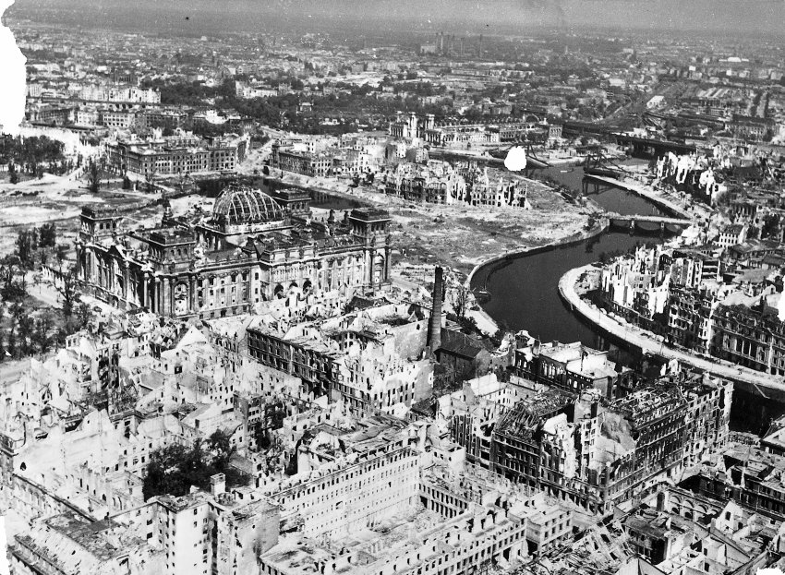

Slide 24
1946

Slide 25
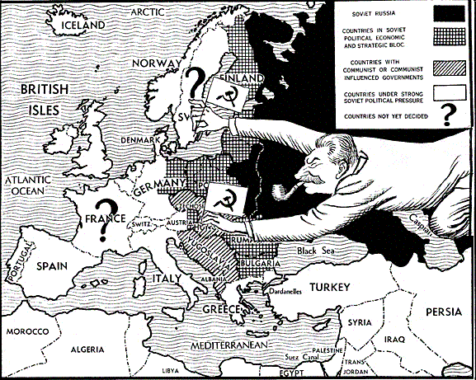
1946
http://www.johndclare.net/images/Soviet_takeover.GIF

Slide 26
1946
Rozpory mezi vítězi
USA x SSSR
napětí mezi Moskvou a Washingtonem na bodu zlomu
Írán: sověti odmítají dohodu stáhnout své jednotky z Íránu po skončení války - nakonec ustoupí
Řecko: na pokraji občanské války, podpora místních komunistů Stalinem
SSSR vznáší nárok na turecké úžiny Bospor a Dardanely > Americká demonstrace síly – vyslání zvláštní námořní jednotky v čele s největší letadlovou lodí na světě Franklin D. Roosevelt a bitevní lodí Missouri
„Nebude-li Rusko čelit železné pěsti a silným slovům… je zaděláno na další válku.“
Harry S. Truman

Slide 27
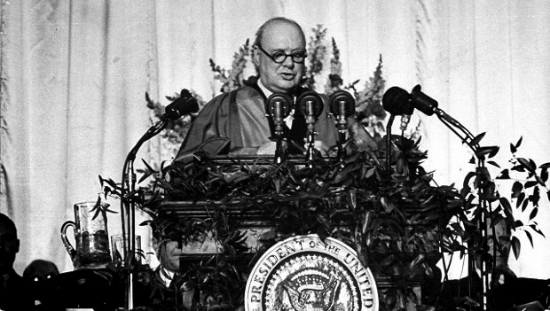
1946
Winston Churchill
projev ve Fultonu
(5. březen 1946)

Slide 28
1946
„...Od Štětína na Baltu až po Terst na Jadranu byla napříč celým kontinentem spuštěna železná opona. Za touto linií leží všechna hlavní města starých států střední a východní Evropy. Varšava, Berlín, Praha, Vídeň, Budapešť, Bělehrad, Bukurešť a Sofie, všechna tato proslulá města i s obyvatelstvem jejich zemí se ocitla v oblasti, kterou musím nazvat sovětskou sférou a všechna jsou vystavena nejen té či oné formě sovětského vlivu, ale i vysoké a v mnoha případech rostoucí míře ovládání z Moskvy… Komunistické strany, které byly v těchto zemích velice malé, získaly postavení a moc zdaleka přesahující počet jejich členů a ze všech sil se snaží prosadit totalitní vládu. Téměř ve všech případech byl nastolen policejní stát a prozatím nikde, s výjimkou Československa, neexistuje skutečná demokracie…
Na základě toho, co jsem viděl u našich ruských přátel a spojenců během války, jsem přesvědčen, že neexistuje nic, co obdivují více než sílu a neexistuje nic, k čemu by měli menší vážnost než je slabost, zvláště pak vojenská slabost. Proto je naše stará doktrína rovnováhy sil mylná.“

Slide 29
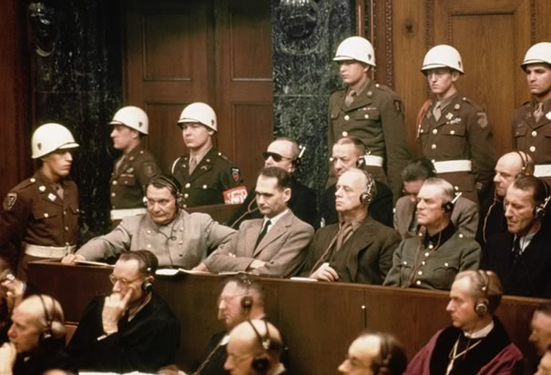
1946
Norimberský tribunál
proces se 24 hlavními německými
válečnými zločinci
14. 11. 1945 - 1. 10. 1946

Slide 30
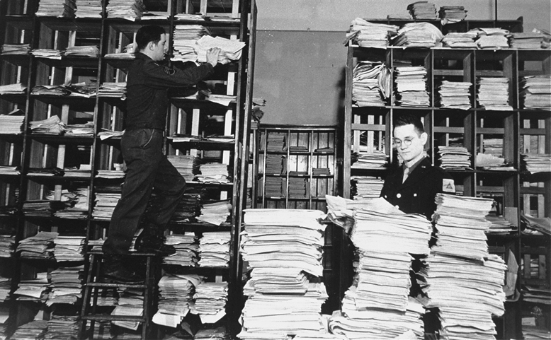
1946
obžaloba předložila 2930 dokumentů
300 000 místopřísežných prohlášení

Slide 31
1946
obžalovaní byli souzeni za zločiny, které v době, kdy je páchali, nebyly jako zločiny definovány
Obžaloba:
1. spiknutí za účelem zmocnění se vlády nad světem
2. zločiny proti míru
3. válečné zločiny
4. zločiny proti lidskosti
edenáct rozsudků smrti (Hermann Göring, Joachim von Ribbentrop, Hans Frank, Julius Streicher) tři doživotí (Rudolf Hess), dva dvacetileté (Albert Speer) a jeden patnáctiletý trest (Konstantin von Neurath), a tři obžalovaní byli zproštěni viny.
(Adolf Hitler, Heinrich Himmler a Joseph Goebbels spáchali sebevraždu před vypuknutím procesu)

Slide 32
1947

Slide 33
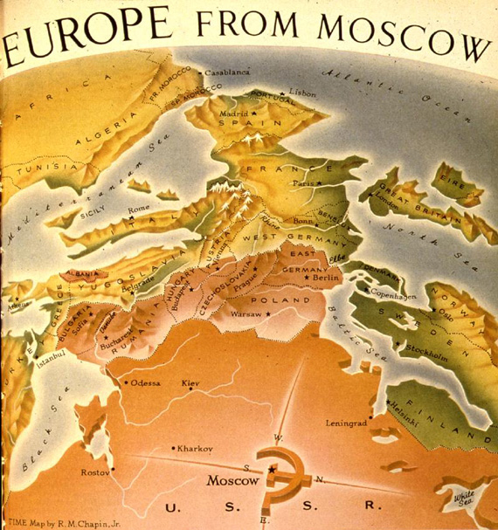

Slide 34
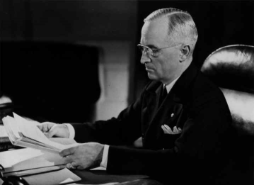
1947
Trumanův projev z ledna 1946
„V Postupimi jsme byli postaveni před hotovou skutečnost a pod tíhou okolnosti téměř donuceni souhlasit jak s ruskou okupací Východního Pruska, tak s polskou okupací části Německa na východ od řeky Odry. V té době jsme měli starost o vstup Ruska do války s Japonskem. Později jsme ale poznali, že jsme zde Rusko nepotřebovali, a že nám Rusové od té doby neustále působí hlavní starosti... Nemám sebemenší pochybnosti o tom, že Rusko zamýšlí vpadnout do Turecka a zmocnit se tak průlivu z Černého do Středozemního moře. Do té doby, dokud Rusko nenarazí na železnou pěst a silné výrazy, bude nazrávat nová válka. Nemyslím, že musíme uzavírat další kompromisy. Je třeba, abychom odmítali uznat Rumunsko a Bulharsko do té doby, dokud se nepodřídí našim požadavkům… Je třeba, abychom postavili na nohy Čínu a abychom tam vytvořili silnou ústřední vládu. Totéž musíme udělat s Koreou. Potom budeme muset přinutit Rusko, aby splatilo půjčky získané na základě Zákona o půjčce a pronájmu. Přestal jsem se mazlit se Sověty..."

Slide 35
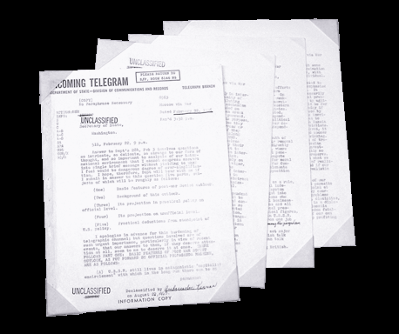
1947
DLOUHÝ TELEGRAM
George F. Kennan představitel velvyslanectví USA v Moskvě
„Hlavním posláním americké politiky vůči SSSR musí být dlouhodobé, trpělivé, ale tvrdé a rozhodné zadržování ruských expanzivních tendencí.“
„Oproti hitlerovskému Německu není sovětská moc ani schématická ani dobrodružná. Nepracuje podle stanovených plánů. Nepodstupuje zbytečná rizika. Je logice rozumu nepřístupná, ale logice moci ve vysoké míře přístupná. Proto se může beze všeho stáhnout – a všeobecně to dělá – pokud někde narazí na silný odpor. Když má tedy protivník dostatek prostředků a prokáže odhodlání je nasadit, zřídka kdy to bude muset udělat. Když bude se situace správně využit, nebude muset dojít k žádné zkoušce síly poškozující prestiž.“

Slide 36
1947
TRUMANŮV PROJEV
12. 3. 1947
„…v současném úseku světových dějin musí téměř každý národ volit mezi dvěma způsoby života. Tato volba není často volbou svobodnou...
Jeden způsob života je založen na vůli většiny. Vyznačuje se svobodnými institucemi, zastupitelským principem vlád, svobodnými volbami, zárukami pro svobodu jedince, svobodu slova a náboženství a ochranu před politickým útlakem. Druhý způsob života je založen na vůli menšiny, která je vnucována většině. Opírá se o teror a útlak, o řízený tisk a rozhlas, o zfalšované volby a o potlačování osobních svobod. Věřím, že politika Spojených států musí spočívat v podpoře svobodných národů, jež vzdorují pokusům o ujařmení ozbrojenými menšinami či vnějšímu tlaku. Domnívám se, že naše pomoc musí spočívat především v ekonomické a finanční podpoře, která je nevyhnutelná pro dosažení jejich hospodářské stability a tudíž i vyrovnaného politického života..."

Slide 37
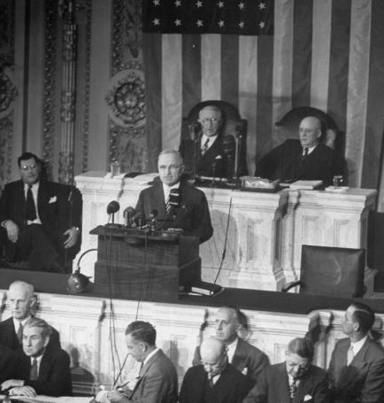
1947
změna přístupu americké zahraniční politiky
„POLITIKA ZADRŽOVÁNÍ KOMUNISMU“
policy of containment
TRUMANOVA DOKTRÍNA
aktivní pomoc státům, které byly
ohroženy vnitřním nebo vnějším
komunistickým nebezpečím
Americký kongres schvaluje
finanční pomoc komunismem
ohroženému Řecku (250 mil. USD)
a Turecku (150 mil. USD)

Slide 38
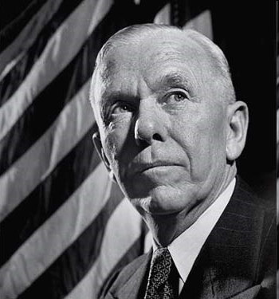
1947
Marshallův plán
Plán hospodářské obnovy Evropy
5. června 1947
projev amerického ministra zahraničních věcí
George Marshalla
„Naše politika není namířena proti konkrétní zemi či ideologii, nýbrž proti hladu, bídě, beznaději a chaosu.“
„Evropské země musejí ovšem samy rozhodnout o formě pomoci a předložit odpovídající a zcela konkrétní návrhy.“

Slide 39
1947
„Nemusím vám říkat, že situace ve světě je velmi vážná… Evropské obchodní struktury se během války úplně rozpadly. Obnovu značně zdržel fakt, že dva roky po ukončení války nebyla uzavřena mírová smlouva s Německem a Rakouskem. USA jsou dnes jedinou zemí na světě, která má ekonomickou sílu a produktivitu pro poskytnutí nezbytné pomoci…“
„Je logické, že Spojené státy musí udělat, co je v jejich silách a přispět k obnově normálního ekonomického zdraví ve světě bez něhož nemůže existovat politická stabilita a zajištěný mír. Naše politika není zaměřena proti nějaké zemi či doktríně, ale proti hladu, bídě, zoufalství a chaosu. Jejím účelem je oživit fungující ekonomiku ve světě, aby mohly být vytvořeny politické a společenské podmínky, v nichž mohou existovat svobodné instituce…Nebylo by vhodné ani účelné, aby naše vláda vypracovala jednostranný program, který by měl postavit Evropu ekonomicky na nohy. To je věcí Evropanů. Iniciativa musí, podle mého názoru, vyjít z Evropy. Úlohou této země je poskytnout přátelskou pomoc při přípravě hospodářského programu a při jeho následné aplikaci tak ,aby to bylo pro nás přijatelné. Program bude ale také vyžadovat, aby se část našeho lidu postavila čelem k obrovské zodpovědnosti, kterou na naši zemi vložily dějiny.“

Slide 40

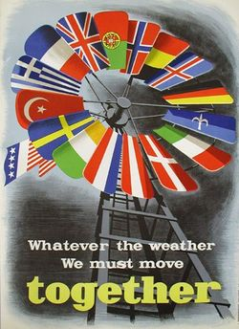
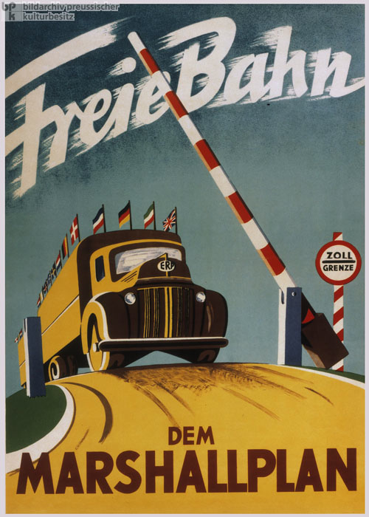
1947
„Tento plán bude stát naši zemi miliardy dolarů. Zatíží amerického daňového poplatníka. Vyžádá si oběti dnes, abychom se mohli zítra těšit bezpečnosti a míru…“

Slide 41
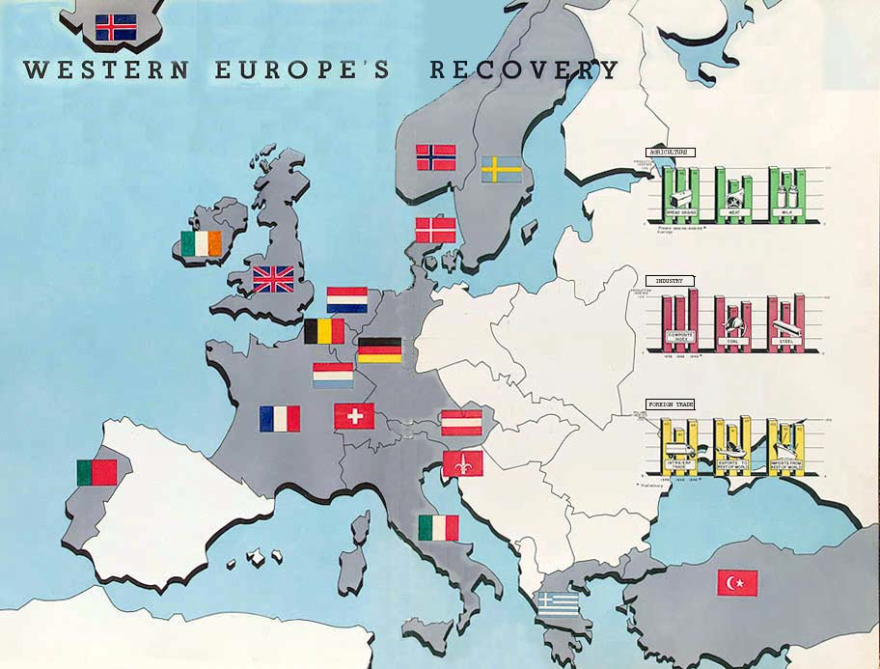
*
* Terst

Slide 42

1947
vznik
Organizace pro evropskou hospodářskou spolupráci
(Organization for European Economic Cooperation, OEEC)*
snaha USA překonat rozpory v Evropě
podnítit spolupráci evropských zemí
Evropa si prostřednictvím organizace sama rozděluje pomoc
omezí bariéry ve vzájemném obchodu
počátky evropské integrace
Notes:
*1961 přeměna na OECD

Slide 43
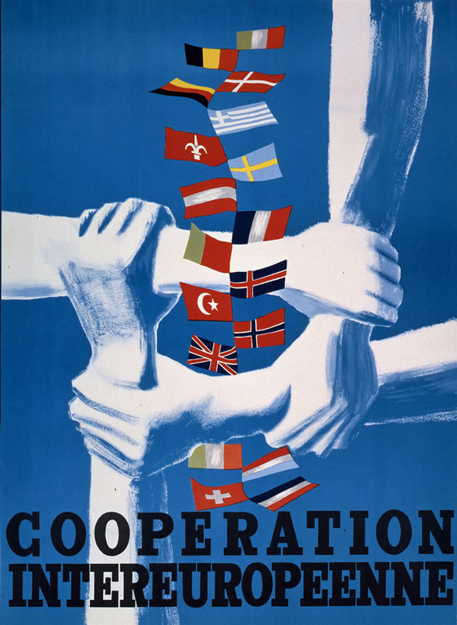
1947
během let 1947 - 1951 byly rozděleny půjčky a dary přibližně za 13 miliard USD
struktura pomoci: 20% objemu peněz tvořily půjčky
(na nákup většinou amerického zboží) a 80% dary (potraviny, hnojiva, zemědělské stroje)

Slide 44
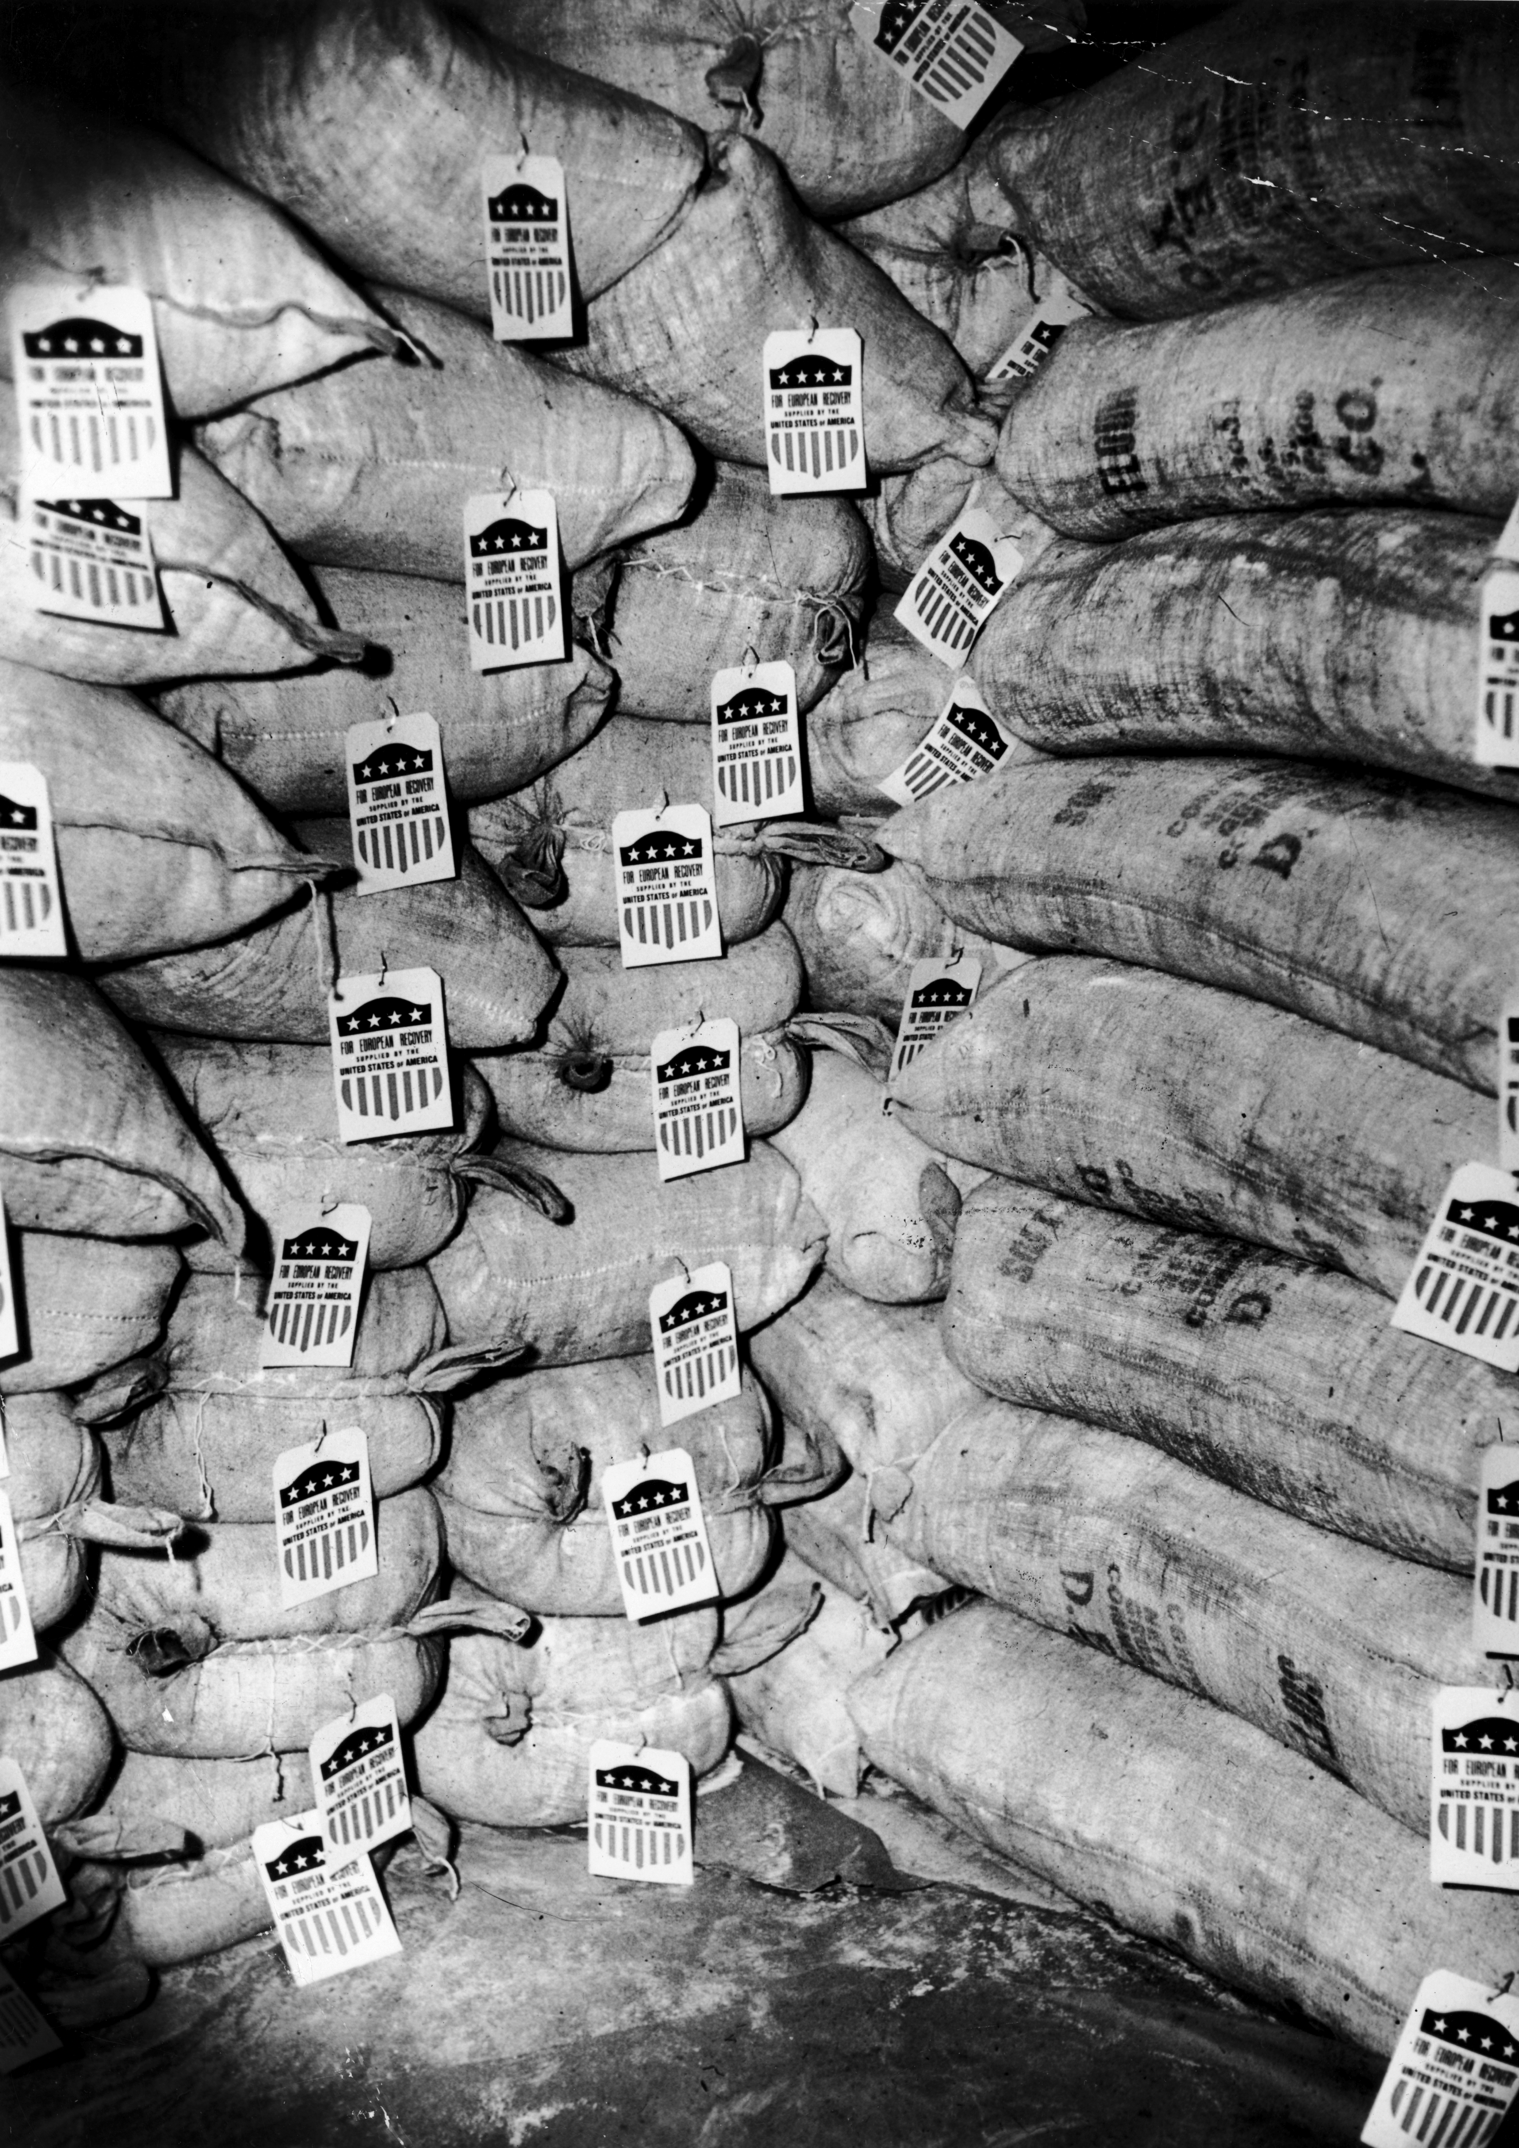

1947

Slide 45

1947
Informbyro
reakce Moskvy - snaha koordinovat postup komunistických stran v Evropě
Szklarska Poręba:
tajná porada devíti komunistických stran - sovětské, jugoslávské, polské, bulharské, maďarské, rumunské, československé, francouzské a italské
vzniká tzv. Informační byro (instituce podle vzoru Kominterny)
nástroj při formování sovětského mocenského bloku
obnova jednoty komunistického hnutí a k jeho úplné podřízenosti Sovětskému svazu
„Porada tak byla odpovědí na faktické zakončení etapy přebírání moci komunisty v celé střední a východní Evropě.“

Slide 46
1947
únor 1947
„Pohřební projev nad Britským impériem“
Clement Attlee
„Vláda Jeho Veličenstva dává na vědomí, že je pevně rozhodnuta učinit nezbytná opatření, aby svrchovanost Indie mohla být předána do rukou odpovědných indických orgánů nejpozději do června 1948.“
W. Churchill
„Nedopusťme, abychom k tomu všemu přidali ostudný útěk, abychom kvapně a předčasně sami potopili loď, nedopusťme přinejmenším, aby hluboký zármutek, který tolik z nás pociťuje, měl vůni a příchuť hanby.“

Slide 47
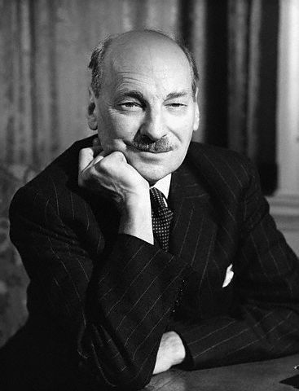
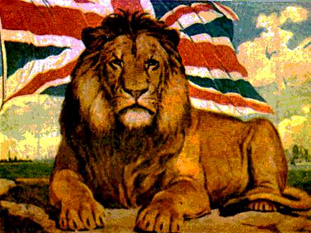
1947
1) ukončení pomoci Řecku
2) ukončení mandátu v Palestině, předání odpovědnosti do rukou OSN
3) ukončení britské správy v Indii

Slide 48
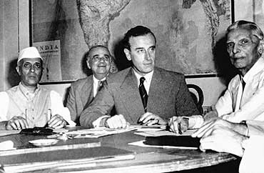
1947
Nezávislost Indie
Británie opouští svou největší a nejbohatší kolonii
růst napětí a násilí v Indii
předání moci do rukou:
Indického národního kongresu a Muslimské ligy
D. Néhrú (INK)
M. Allí Džináh (ML)
Louis Mountbatten (VB)

Slide 49
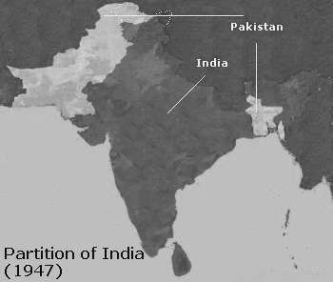
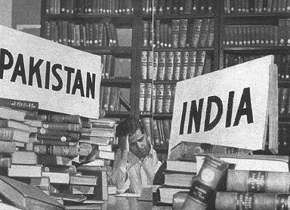
1947
kolonie rozdělena na dva státy
v poměru 2:1
Indie (s převahou hinduistů)
Pákistán (muslimský) - západní
a východní (od 1971 Bangladéš)

Slide 50
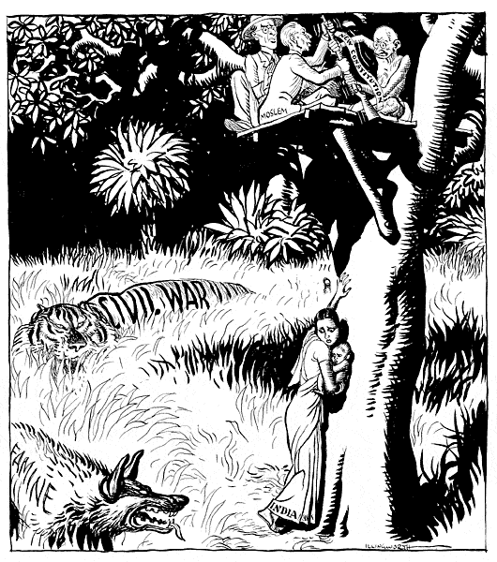
spory o vedení nových hranic
po vyhlášení nezávislosti propuká podél nových hranic násilí
masová migrace obyvatelstva

Slide 51
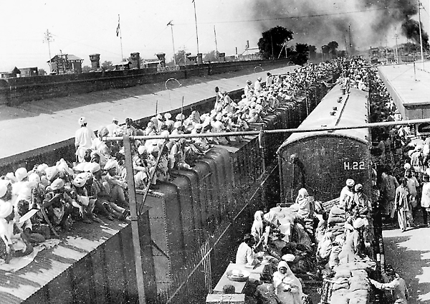
1947

Slide 52
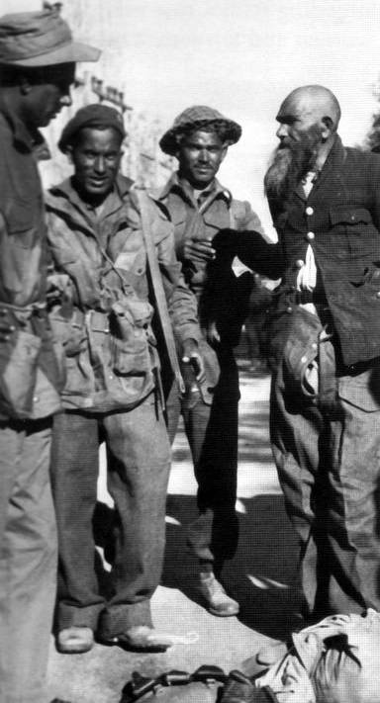
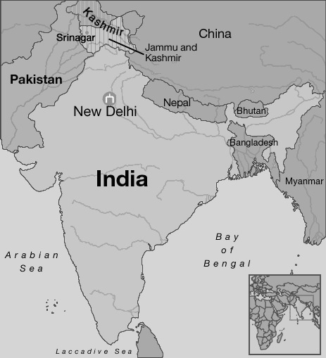
1947
invaze Paštunských kmenů do horského státu Kašmír >
první indicko - pákistánská válka
rozdělení Kašmíru a napětí trvá dodnes

Slide 53
1948

Slide 54
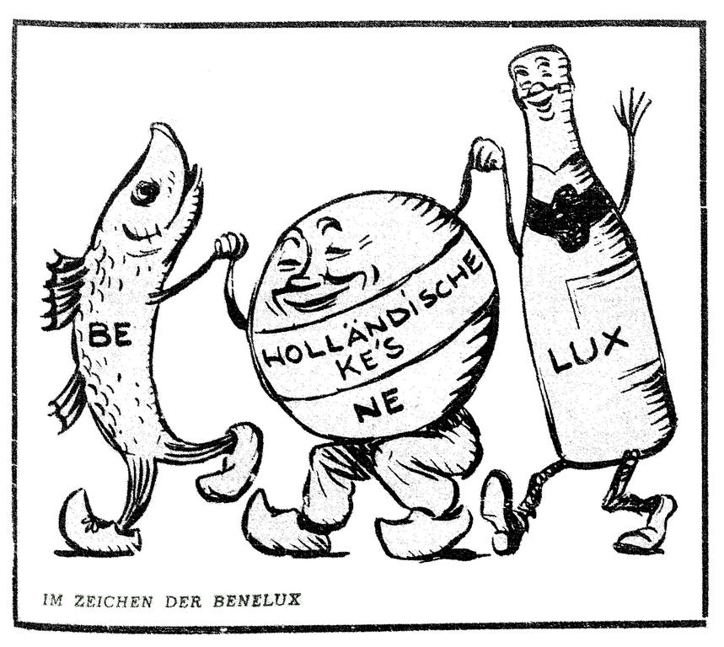
1948
BENELUX
vstoupila v platnost celní unie mezi Belgií, Nizozemskem
a Lucemburskem - BENELUX
počátky evropské integrace
vzor pro západní Evropu

Slide 55
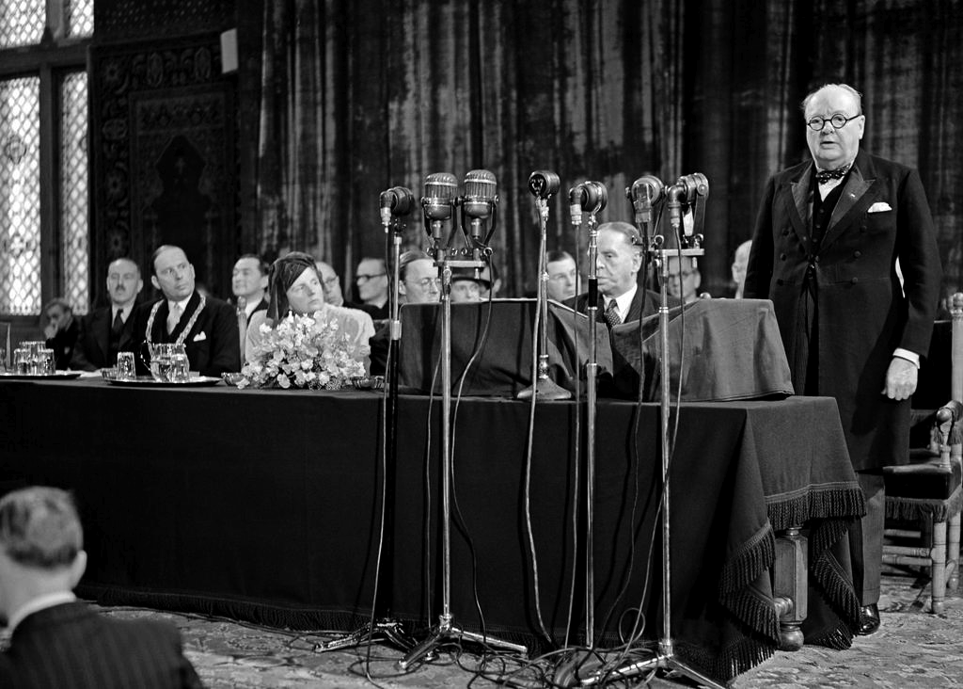
1948
Haag: kongres o evropské integraci
Winston Churchill: mír zaručí jedině sjednocená Evropa, výzva k vytvoření Spojených států evropských
výsledná rezoluce požadovala vytvoření sjednocené demokratické Evropy
impuls k jednáním, která vedla o rok později k založení Rady Evropy - společenství, jehož primárním zájmem je ochrana lidských práv

Slide 56


1948
RADA EVROPY
1949 vznik Rady Evropy
10 západoevropských států
cílem spolupráce v ekonomice, sociální a kulturní politice, ve vědě
zvláštní důraz na rozvoj lidských práv a svobod
sídlem Rady Evropy – Štrasburk
Členství je otevřené všem evropským zemím, které akceptují a zaručují právní stát, základní lidská práva a svobodu pro své občany.

Slide 57

1948
Rozdělené Německo
v Německu a Berlíně vznikly po válce
čtyři okupační zóny:
americká
britská
francouzská
sovětská
podpis mírové smlouvy nebyl
díky rozporům východu a západu
v dohledu

Slide 58

1948
Západ
1947 sjednocení US a VB zóny
- vznik BIZÓNIE
1948 připojení Francie - TRIZÓNIE
obnova činnosti demokratických
politických stran
(od samosprávy po vyšší úroveň)
zapojení do Marshallova plánu
příprava svolání
ústavodárného shromáždění

Slide 59


USA změna zahraniční politiky
demokratizace Německa obnova hospodářství,
občanské společnosti
Německo jako partner
= záruka stability
konec ústupků SSSR
sjednocení země není podmínkou
vize slabého neutrálního Německa s jeho postupným začleněním mezi satelity
W. Ulbricht: „Musí to vypadat jako demokracie, ale všechno musíme mít v rukou my.“
Molotov: „Tiše, krok za krokem jsme tvořili NDR, naše vlastní Německo.“
X

Slide 60

1948
BERLÍN
„Berlín - laboratoř, ve které si velmoci zkoušely síly“
růst napětí mezi východem a západem
Sověti odstupují ze Spojenecké kontrolní rady, ochromení správy Německa

Slide 61

1948
BLOKÁDA
pomalý pokrok růstu ekonomiky
růst inflace
v sektorech Británie, USA a Francie provedena měnová reforma
záminka pro Sovětskou reakci
blokáda všech přístupových cest do Západního Berlína
(vedly přes Východní Německo)
Stalin: „Třeba se nám je podaří vykopnout.“

Slide 62

1948
LETECKÝ MOST
západní Berlín odstřižen od dodávek potravin, surovin, elektřiny, léků…
Velká Británie a Spojené státy odpověděly zavedením leteckého mostu

Slide 63

1948
LETECKÝ MOST
318 dní
letiště Tegel, Tempelhof
zásobování 2 mil. Berlíňanů
přistání každé 3 minuty
5 000 tun potravin, léků
a surovin denně
2,5 mil. tun nákladu
prvních 70 obětí studené války

Slide 64

1948

Slide 65
1948
„Vzdušný most by se měl počítat za jeden ze skutečných triumfů dějin vojenské logistiky: ve chvíli, kdy Sověti v květnu 1949 ustoupili a upustili od blokády, dosáhli západní spojenci prakticky bez kapky krve strategického vítězství. Za pouhé čtyři roky proměnili Berlín z Hitlerova hlavního města v ,předsunuté stanoviště’ demokracie, v symbolickou baštu svobodného světa.“
Robert Cowley, Studená válka – vojenské dějiny

Slide 66

1948
Občanská válka v Číně
probíhá od roku 1945
komunisté (Mao Ce-tung)
podpora ze SSSR
ovládnutí venkova
nacionalistický Kuomintang (Čankajšek)
podpora USA
ztrácí síly, podporu, porážka se blíží
X

Slide 67

1948
Blízký východ
Velká Británie opouští
svůj mandát v Palestině (1947)
OSN schvaluje Plán na rozdělení země
Židovský stát – 55% území
Arabský stát – 45% území
Arabové plán odmítají

Slide 68

1948
IZRAEL
Židé vyhlašují vznik státu Izrael
okamžité uznání ze strany USA, SSSR (snaha získat spojence)
Československo - dodávky zbraní (letadla) a vojenský výcvik

Slide 69

1948
Avia S-199

Slide 70

1948
Arabsko-izraelská válka
vznik Izraele odmítají okolní arabské země
vyhlašují válku
útok na Izrael za tří stran
(Egypt, Libanon, Irák, Zajordánsko)
cíl „zahnat Izraelce do moře"
z počátku převaha
(obsazení centra Jeruzaléma)

Slide 71

1948

Slide 72

1948
OSN zprostředkovává příměří
Izrael využívá času k posílení
přechází do protiútoku
vítězství ve válce
Izrael zabíral 77% území
Staré město jeruzalémské pod kontrolou Arabů
migrace obyvatelstva
720 000 arabských uprchlíků
migrace Židů z okolních zemí
do Izraele (700 000, 1948-1951)

Slide 73
1949

Slide 74


1949
NATO
4. dubna 1949
ve Washingtonu podepsána dohoda o založení Severoatlantické aliance demokratická Evropa doufá v americkou ochranu před napadením z východu
„Udržet Ameriku v Evropě, Rusko mimo Evropu a Německo při zemi“

Slide 75
1949
článek 5:
„Smluvní strany se dohodly, že ozbrojený útok proti jedné nebo více z nich v Evropě nebo Severní Americe bude považován za útok proti všem, a proto odsouhlasily, že dojde-li k takovému ozbrojenému útoku, každá z nich uplatní právo na individuální nebo kolektivní obranu, uznané článkem 51 Charty Spojených národů, pomůže smluvní straně nebo stranám takto napadeným tím, že neprodleně podnikne sama a v souladu s ostatními stranami takovou akci, jakou bude považovat za nutnou, včetně použití ozbrojené síly, s cílem obnovit a udržet bezpečnost severoatlantické oblasti.“

Slide 76


1949
BOMBA!
SSSR, červenec 1949
test první sovětské atomové bomby
vyrovnání sil s USA
atmosféra strachu
USA
zvyšují počet jaderných zbraní
zahajují vývoj vodíkové pumy
zvyšují výrobu konvenčních zbraní

Slide 77
1949
SPOJENÉ STÁTY
Strach z komunistické infiltrace či útoku
„Pamatuji si, jak jsem měl jednou někdy na začátku sedmdesátých let v Connecticutu v domě, který jsem si pronajal, problémy s dodávkou vody. Můj domácí mě vzal prohlédnout pumpu. Zavedl mě k betonové konstrukci zabudované do úbočí kopce, odemkl dveře a rozsvítil. Uviděl jsem lůžka s matracemi ohryzanými od myší, police plné rezavějících konzerv s potravinami a zaprášené olivově zelené nádoby, kde měl vodu. Byla tam i vodní pumpa, a zatímco ji můj domácí zkoušel a opravoval, zeptal jsem se, na co ta umělá jeskyně byla. No, vysvětloval, býval to protiletecký kryt. Vždyť víte, velký strach.“
Robert Cowley, Studená válka – vojenské dějiny

Slide 78

1949
1951

Slide 79

1949
ČÍNA
vítězství komunistů v občanské válce
„v Číně vládne lidově demokratická diktatura v čele s dělnickou třídou“
Čankajšek + 2 mil. stoupenců se evakuují na ostrov Tchaj-wan

Slide 80


1949

Slide 81


1949
VÝCHODNÍ BLOK
založení Rady vzájemné hospodářské pomoci, RVHP
Bulharsko, Československo, Maďarsko, Polsko, Rumunsko a SSSR
cíl prohloubení ekonomických vazeb a hospodářská spolupráce

Slide 82

1949
Sovětsko-jugoslávská roztržka
první krize ve východním bloku
Tito usiloval o nezávislost na Moskvě
zpřetrhání vztahů
Tito „fašista“ a „krvavý pes“
trvá až do roku 1956

Slide 83

1949
Boj proti „titoismu“
Stalin se obává dalšího oslabení
obavy z nezávislého rozhodování vůdců zemí východního bloku
preventivní čistky v komunistických zemích
Maďarsko - zatčen ministr zahraničních věcí Lászslo Rajk
obviněn ze spolupráce s americkými imperialisty a titovskými zrádci
a z přípravy převratu a odsouzen k smrti...
„revoluce požírá vlastní děti“

Slide 84


1949
ROZDĚLENÍ NĚMECKA
7. 9. 1949
deklarace nového státu
SPOLKOVÁ REPUBLIKA
NĚMECKO
hl. město Bonn
K. Adenauer
odpověď Moskvy
7. 10. 1949
vznik
NĚMECKÉ
DEMOKRATICKÉ REPUBLIKY

